Slide 1
Informe de avance: Análisis y propuesta de cambios organizacionales de las áreas de Negocio
Status 21.07.2025

Slide 2
Ejecución cronograma
Duración Total 9 semanas
El cronograma asegura el cumplimiento del 100% de las entrevistas planificadas mas un 20% adicional ad-hoc a lo largo del proceso de exploración. Considera también el análisis de las misiones y funciones de cada una de las unidades organizacionales analizadas.
02/Jun
09/Jun
16/Jun
23/Jun
30/Jun
07/Jul
14/Jul
21/Jul
Semana 1
Semana 2
Semana 3
Semana 4
Semana 5
Semana 6
Semana 7
Semana 8
Propuesta inicial
Referencias:
Plan de trabajo. Entrevistas.
Check point 06/Jun, 19/Jun, 07/Jul y 21/Jul
Entrevistas Fase I
Entrevistas Fase II
Emisión del documento final: 30/Jul
Presentación cierre: 31/Jul
Entrevistas ad-hoc
Análisis misiones y funciones.
Redefinición alcance.
Diseño final.
Presentación propuesta..
Aquí estamos hoy
4to.. check point

Slide 3
Informe de avance
Feedback y propuesta inicial
Plan de trabajo
Entrevistas, análisis y definición nuevo framework
Diseño nueva estructura propuesta
Documento final
100%
100%
100%
80%
20%
Análisis y feedback sobre propuesta inicial.
Investigación de modelos organizacionales.
Definición framework de análisis y diagnóstico preliminar.
Propuesta preliminar de reorganización de las gerencias de negocio y principales observaciones.
Asignación: 32 hs
Definición y validación de un plan de trabajo con el objetivo de validar, enriquecer y ajustar el diseño organizativo.
Asignación: 8 hs
Entrevistas estructuradas con los líderes de la organización.
Redefinición del framework de análisis y de la Propuesta de reorganización de las gerencias de negocio.
33 entrevistas
48 sesiones en total
Asignación: 78 hs
Re-diseño de la estructura organizacional propuesta.
Identificación y aplicación de buenas prácticas.
Aplicación del framework de análisis y diagnóstico ajustado.
Asignación: 16 hs (WIP)
Armado de documento final que detalle los pasos realizados y las conclusiones alcanzadas para la construcción de la estructura organizacional propuesta.
Target: 30 de Julio
Asignación: 4 hs (WIP)

Slide 4
Status del trabajo
Ejemplo mapping de cada unidad organizacional
Updates en el Organigrama
Estructura documento final

Slide 5
Propuesta complementaria-alternativa
Mapping por unidad organizacional (ejemplo)

Slide 6

Reportes del GG (Negocio)
Gerencia General
GG
SGP
Negocio
SGP
Sistemas, Tecnología y Servicios de IT
SGP
SG
Riesgo Crediticio
SG
GD

Slide 7
SGP Negocio (1)
SGP Negocio
SGP
✖︎
Segmento Personas
Segmento Empresas
Canales
SG
✖︎
✖︎
✖︎
Productos
Medios de Pago
Banca Internacional
Marketing
GD
✖︎
✖︎
✖︎
✖︎
Coordinación del Negocio y Datos
SGD
(*) Operaciones se relocaliza en Tecnología.
✖︎

Slide 8
Unidad Organizacional: Segmento Personas (1.1)
Segmento Personas
SG
Estrategia Comercial y Propuesta de Valor
Head de Segmentos (*)
GD
✖︎
✖︎
Inteligencia Comercial
Comunicaciones y Eventos
SGD
✖︎
✖︎
(*) Validar segmentos:
Haberes
Profesionales e Independientes
Renta Alta
Joven
Jubilados
Renta Masiva

Slide 9
Unidad Organizacional: Segmento Empresas (1.2)
Segmento Empresas
SG
Estrategia Comercial y Propuesta de Valor
Head de Segmentos (*)
GD
✖︎
✖︎
Inteligencia Comercial
Comunicaciones y Eventos
SGD
✖︎
✖︎
(*) Validar segmentos:
MiPymes
Grandes Empresas
Sector Público
Agro
Energía
Sector Financiero

Slide 10
Unidad Organizacional: Canales (1.3)
Canales
SG
Experiencia del Cliente y Modelo de Atención
Gestión Comercial
Gestión Operativa de Sucursales
Banca Digital
GD
✖︎
✖︎
✖︎
✖︎
CAC
Regionales (*)
SGD
✖︎
✖︎
(*) Se agrupan Zonales bajo Regionales para simplificar el span of control y gobierno.

Slide 11
Unidad Organizacional: Producto (1.4)
Producto
GD
Activos
Pasivos
Inversiones
Seguros
SGD
✖︎
✖︎
✖︎
✖︎

Slide 12
Unidad Organizacional: Medios de Pago (1.5)
Medios de Pago
GD
Mantenimiento y features
Desarrollo
Adquirencia
Recaudaciones
SGD
✖︎
✖︎
✖︎
✖︎

Slide 13
Unidad Organizacional: Banca Internacional (1.6)
Banca Internacional
GD
Desarrollo de Negocios de Comercio Exterior
Filiales del Exterior
SGD
Sucursales del Exterior
Banca Corresponsal
Negocios del Exterior
JPD
(*) Solo cede cuestiones de producto de Cambios.

Slide 14
Unidad Organizacional: Marketing (1.7)
Marketing
GD
Branding y Comunicaciones
Digital Marketing & Performance
Customer insights & Analytics
Alianzas y Patrocinios
SGD
✖︎
✖︎
✖︎
✖︎

Slide 15
Unidad Organizacional: Coordinación del negocio (1.8)
Coordinación del Negocio y Datos
SGD
Coordinación del Negocio
Data Personas
Data Empresas
Data Canales
Data Productos, Medios de Pago y Otros
JPD
✖︎
✖︎
✖︎
✖︎

Slide 16
SGP Sistemas, Tecnología y Servicios de IT (2)
SGP Sistemas, Tecnología y Servicios de IT
SGP
SG
(*) Revisar ejercicio de Javier Santolia.
GD
SGD

Slide 17
SG Riesgo Crediticio (3)
SG Riesgo Crediticio
SG
Riesgo Crediticio Personas
Riesgo Crediticio Empresas
Gestión de Cobranzas
Prevención de Fraudes
GD
✖︎
✖︎
Central de Riesgos
SGD
JPD
(*) Concursos y Quiebras se debe relocalizar en Legales.

Slide 18
Unidad Organizacional: Riesgo Crediticio Personas (3.1)
Riesgo Crediticio Personas
GD
Normas de Administración de Créditos
Créditos Coparticipados y Proyectos de Financiamiento
SGD
Modelos de Decisión y atención Canales

Slide 19
Unidad Organizacional: Riesgo Crediticio Empresas (3.2)
Riesgo Crediticio Empresas
GD
Cuerpo de Apoyo Técnico
Empresas Actividades Diversas y Proyectos
Empresas Agropecuarias y Riesgo Comercial
Riesgo Financiero
SGD

Slide 20
Unidad Organizacional: Gestión de Cobranzas (3.3)
Gestión de Cobranzas
GD
Cartera irregular Banca Personas
Cartera Irregular Grandes Empresas y Sector Público
Cartera Irregular Otros deudores
SGD
(*) Concursos y Quiebras se debe relocalizar en Legales.

Slide 21
Unidad Organizacional: Prevención de Fraudes (3.4)
Prevención de Fraudes
GD
Política y Procesos de Fraudes
Gestión de eventos y reclamos
Prevención y mitigación
Reportes de Control y Gestión
SGD

Slide 22
Unidad Organizacional: Central de Riesgos (3.5)
Central de Riesgos
SGD
Registro Central de Obligaciones
Información de Riesgos
Análisis de Riesgo
JPD

Slide 23
Propuesta complementaria-alternativa
Estructura documento final
Definición del framework de análisis
Hallazgos y recomendaciones generales
Propuesta nuevo modelo organizacional
Mapa de acciones a ejecutar por unidad organizacional impactada
Nuevas definiciones de ‘Misiones y Funciones’ de las principales unidades organizacionales
Propuesta Roadmap de ejecución alto nivel
Conclusiones y resumen ejecutivo
Target: 30/7

Slide 24
Feedback: Programa integral de Transformación de la Atención de Clientes
Status 21.07.2025

Slide 25
Propuesta complementaria-alternativa
Notas
El documento presenta un excelente trabajo de diagnóstico (AS IS) y una definición muy clara de la propuesta de transformación (TO BE).
Ejecutar este trabajo permitirá no solo definir el ‘modelo de sucursal’ sino que tiene una visión profunda de como transformar de manera sostenible la ‘sistemática comercial’ y el ‘modelo de atención’ en todos los canales.
Es una iniciativa consistente con el plan de transformación y el objetivo de motorizar el potencial comercial de los canales y el nivel de servicio hacia lo clientes.
Propongo especial foco en la ‘segmentación del modelo de atención en todos los canales’ y ‘unificación de la experiencia del Cliente’; que permitirán acelerar la refundación del modelo comercial, de gestión y liderazgo de la Gerencia de Negocios.

Slide 26

Gracias

Slide 27
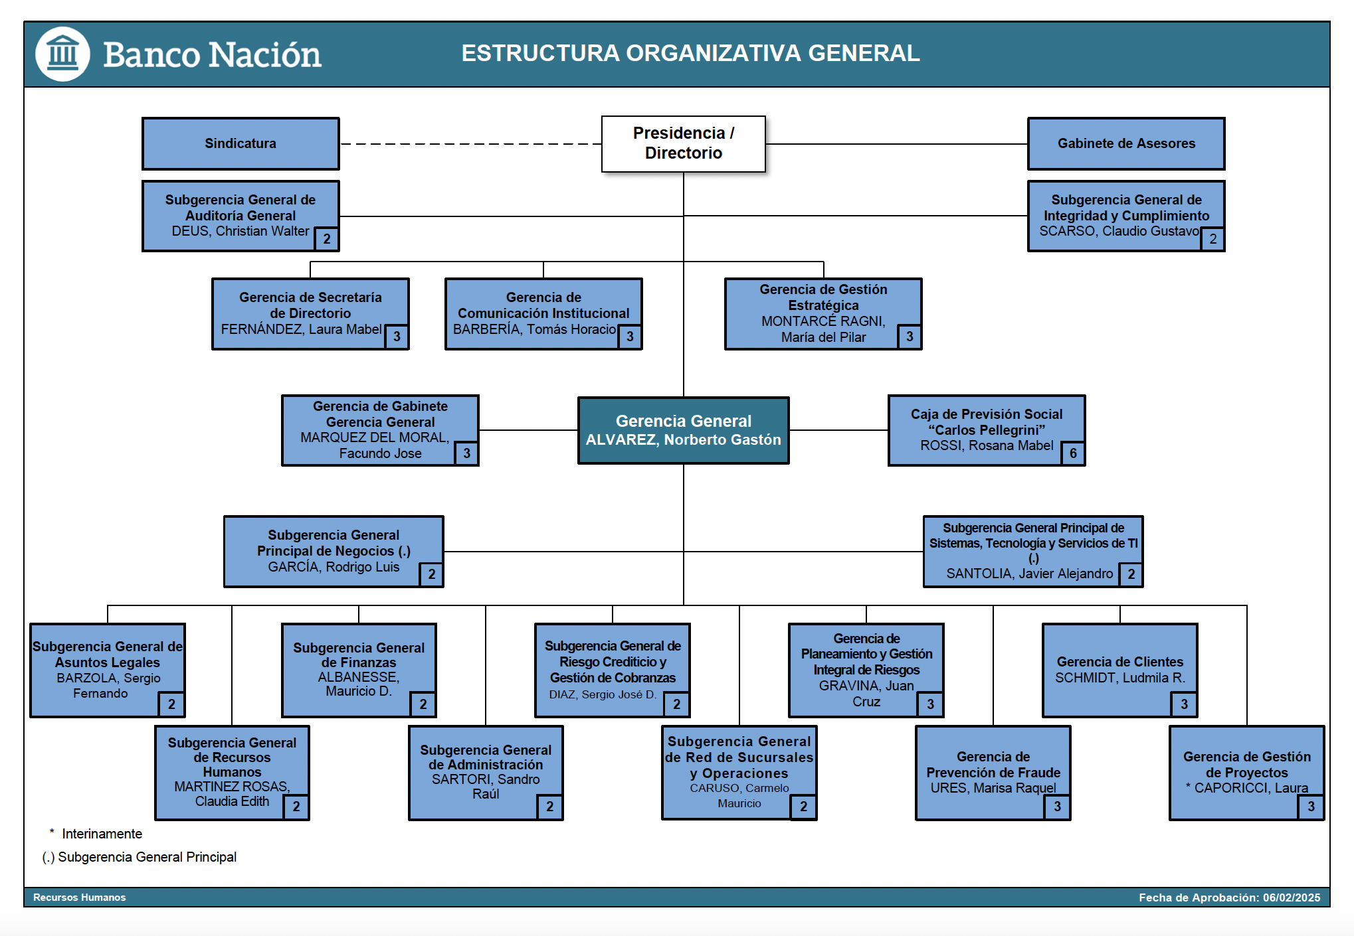
Espacio de aplicación ajustado

Slide 28
Propuesta complementaria-alternativa
Framework ajustado
Framework inicial
Framework redefinido de análisis
Estrategia y orientación al Cliente
Modelo operativo y accountability
Diseño organizacional y eficiencia
Escalabilidad digital
Transversalidad y colaboración
Gobernanza y toma de decisiones
Cultura, talento y transformación
Estrategia, foco en cliente & modelo de valor
Scope funcional & ownership
Span of control & estructura jerárquica
Dotación & capacidades
Modelo de liderazgo & cultura organizativa
KPI’s, objetivos & alineación estratégica
Eficiencia operativa & simplificación
Transversalidad, colaboración & gobernanza

Slide 29
Propuesta complementaria-alternativa
Framework ajustado
El orden es potente y consistente con un rediseño organizacional que busca una transformación sostenible, iniciando desde la estrategia y el cliente, avanza en clarificar funciones, diseña la jerarquía y capacidades, consolida cultura y métricas, optimiza procesos y finalmente organiza la gobernanza transversal.

Slide 30
Propuesta complementaria-alternativa
Hallazgos y recomendaciones preliminares
Se observa que el modelo organizativo actual no refleja completamente la estrategia ni está centrado en el cliente. Tiene ownership difuso, spans amplios sin coordinación intermedia, dotaciones sobrecargadas en algunos procesos críticos. Requiere evolucionar hacia accountability y colaboración transversal. Las recomendaciones por pilar consolidan un plan integral que ajusta estructura, personas, procesos y gobierno para alinear el banco con sus objetivos estratégicos y preparar el terreno para escalar digitalmente y transformarse.

Slide 31
Propuesta complementaria-alternativa
(*) referencia grilla de clasificación – Diagnóstico

Slide 32
1. Mapeo Reportes del Gerente General
Principios de funcionamiento del modelo:
Accountability claro por cliente, canal y producto en la SGPN.
Plataforma eficiente y escalable para servir al negocio.
Ejecución ágil y modular, compatible con metodologías modernas.
Diseño evolutivo, implementable por fases y dominios.
Gobernanza institucional transversal del cambio.

Slide 33
2. Mapeo estructura del SGPN
Reorganizar la estructura de Negocio del Banco para:
Fortalecer el foco en cliente y resultados comerciales.
Mejorar la eficiencia operativa y tecnológica.
Profesionalizar funciones clave.
Habilitar la transformación digital de forma escalable y progresiva.
En Proceso

Slide 34
Unidad Organizacional: Negocios - Personas
Segmento Empresas
SG
Revisar canales
Sector Público
MiPymes
Grandes Empresas
Canales?
GD
Propuesta de Valor ?
Comunicaciones ?
SGD

Slide 35
Unidad Organizacional: Negocios - Productos
Productos
SG
Falta hacer
Segmento Personas
Segmento Empresas
GD
Productos
Medios de Pago
Banca Internacional
Marketing
Operaciones
SGD
SGD

Slide 36
Unidad Organizacional: Negocios - Personas
Segmento Personas
SG
Revisar canales
Gestión Comercial Segmentos
Soporte Gestión Comercial
Gestión Comercial Red de Sucursales
Gestión Comercial Otros Canales
GD
Propuesta de Valor
Comunicaciones
SGD

